Slide 1
불가사리 액상비료

Slide 2
1. 제품 소개
1-1. 개발 배경
[ 생태계 및 양식장 파괴의 주범인 불가사리를 이용한 천연 비료 ]
환경 파괴
불가사리는 무분별한 바다생물 섭생으로 인해 생태계 파괴 주범으로 인식되고 있음
예산 낭비
막대한 정부자금이 투입되어 불가사리 퇴치에 힘쓰고 있지만 효과는 미미
제품 개발
정부 예산도 절감하고, 생태계 복원에 도움을 주는 천연 불가사리 비료를 개발

Slide 3
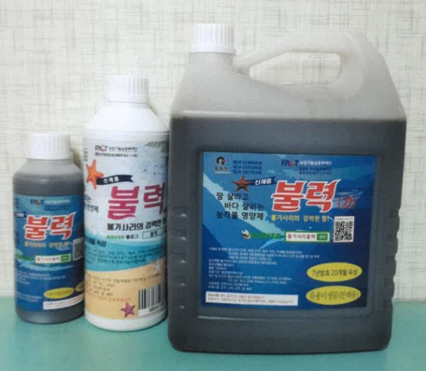
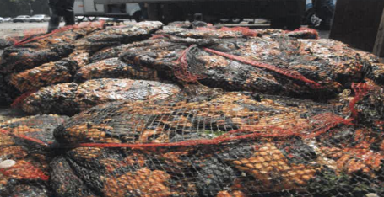
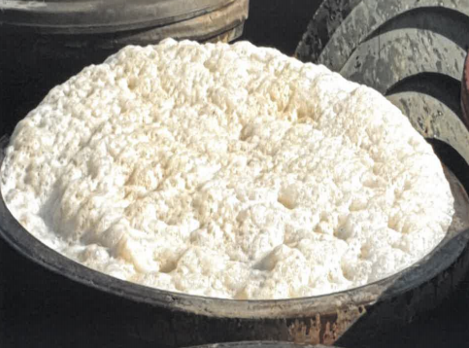
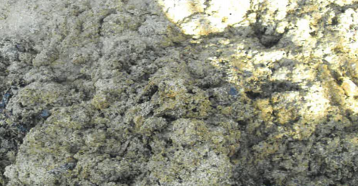
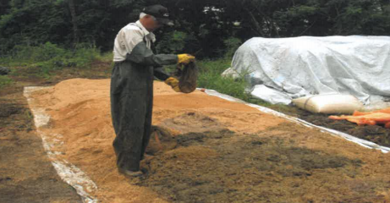
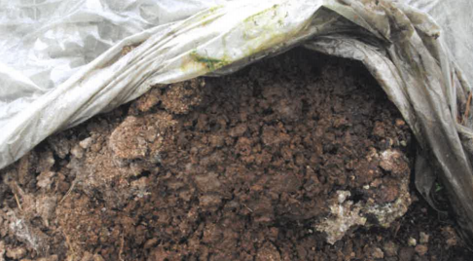
1. 제품 소개
1-2. 제품 이미지
시판중인 제품
생산 과정
싱싱한 불가사리 채취
숙성
퇴비화
왕겨와 배합
비료화

Slide 4
1. 제품 소개
1-3. 기본 효능
[ 농업 트렌드로 확산되는 자원순환농업에 부합하고 다양한 효과를 확인 ]
유용미생물이 많은 불가사리 액상비료는 채소, 과실수 등에 곤충을 매개체로 한 병해충을 예방
(주 성분인 테르펜이 방어물질 역할을 함)
좋은 불가사리 액상비료는 테르펜 성분이 많아야 하는데 이는 발효시간과 비례하며, 최소 5년의 숙성시간을
필요로 함 → 이레바이오는 5년 이상 숙성시킴
불가사리의 콜라겐펩티드 성분 : 애완동물용 건강보조식품 소재로 활용되고 있음
불가사리의 스테로이드 사포닌 성분 : 혈류개선, 자양강장에 효과가 있음
콜레스테롤 유도체에 의해 작물이 비료성분을 잘 흡수하도록 하며, 미생물 번식이 많아 짐
테르펜은 사족동물, 조류의 침입을 방지하고, 모기유충, 유/해충의 접근 및 발생을 차단
불가사리는 100% 천연 미네랄 덩어리

Slide 5
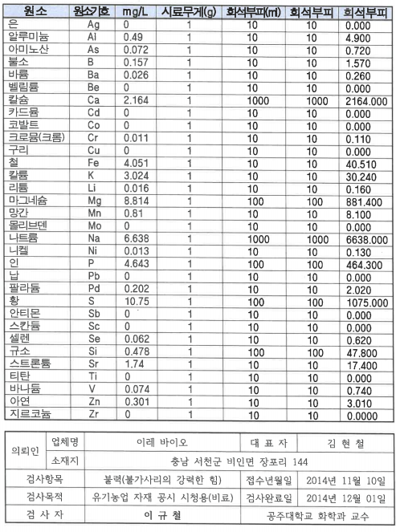
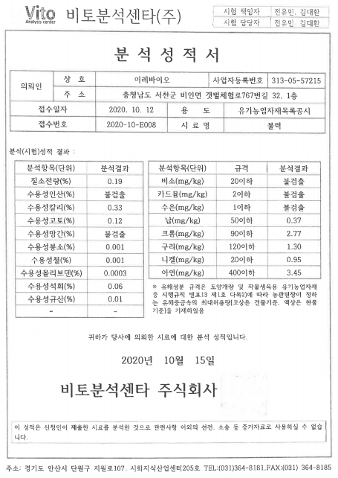
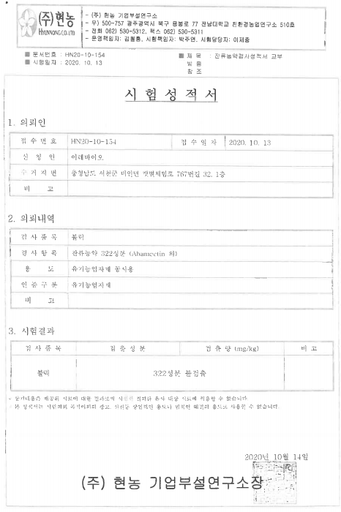
1. 제품 소개
1-4. 시험 성적

Slide 6
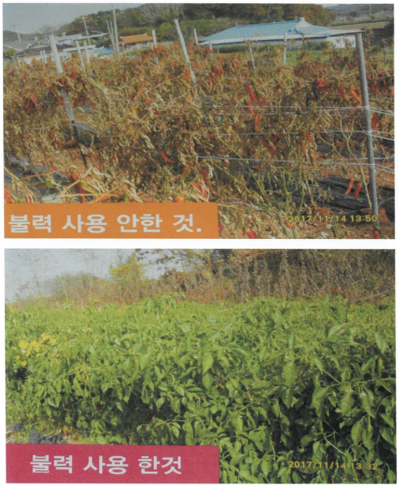
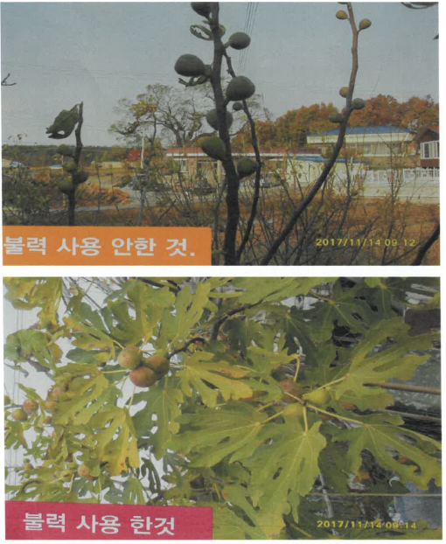
1. 제품 소개
1-5. 성능 비교
[ 불력 제품 사용 효능 비교 ]

Slide 7
2. 시장 현황
2-1. 규모
[ 전체 2.3조원 비료시장에서 약 0.8조원이 대체가능 시장으로 추정 ]
비료 시장
대체 가능 시장
3,000억원
(13%)
1,000억원
(12.5%)
8,000억원
(35%)
2,000억원
(25%)
1,000억원
(12.5%)
대체
가능 시장
비료 시장
9,000억원
(39%)
2조 3,000억원
8,000억원
3,000억원
(13%)
4,000억원
(50%)

Slide 8
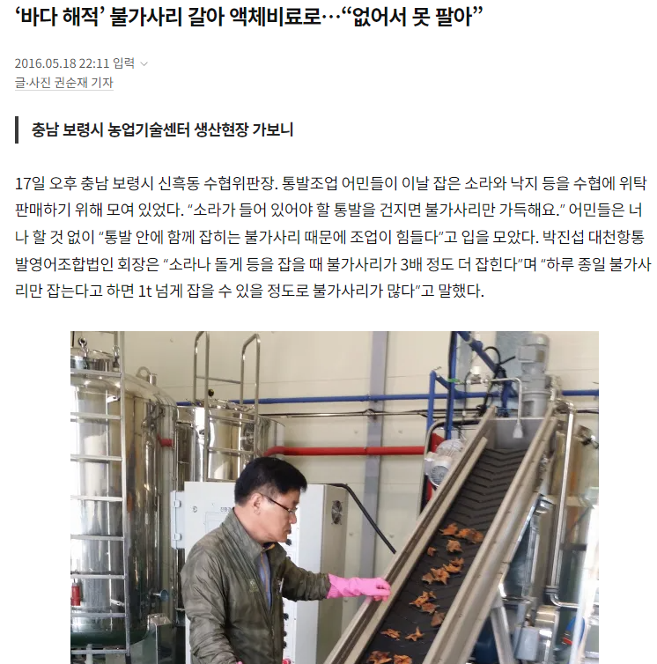
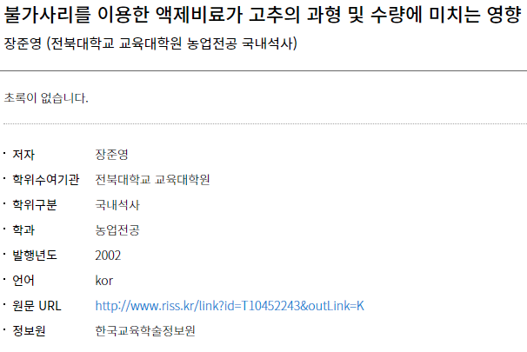
2. 시장 현황
2-2. 시장 이슈
[ 효능에 대한 신뢰로 생산이 뒷받침되면 큰 수익이 기대되는 시장 ]

Slide 9
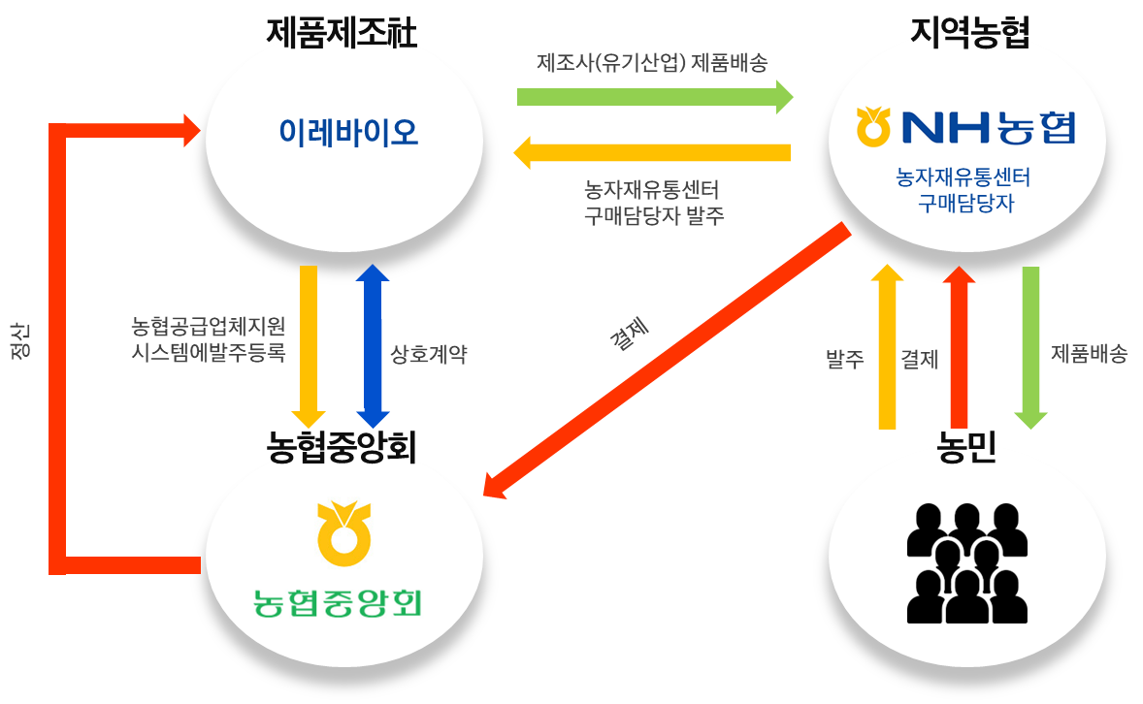
3. 판매 전략
3-1. 농협유통 납품
[ 정부지원을 받아 (농민의)구매부담을 줄일 수 있도록 농협유통 납품 추진 ]

Slide 10
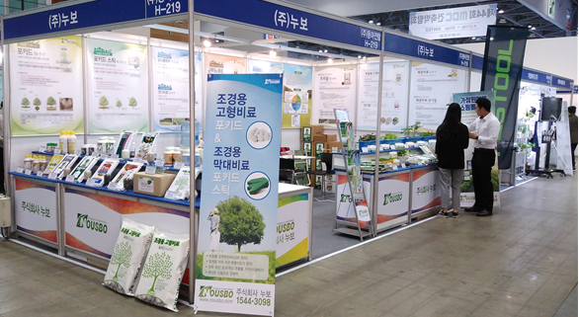
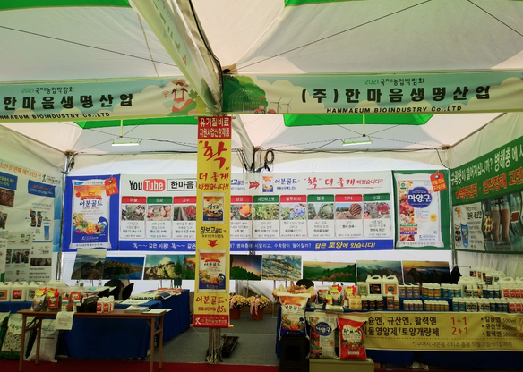
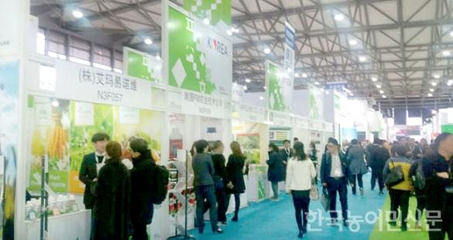
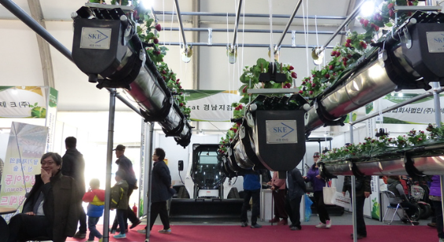
3. 판매 전략
3-2. 박람회 참석
[ 박람회 참석으로 제품 홍보 및 바이어 발굴 ]

Slide 11
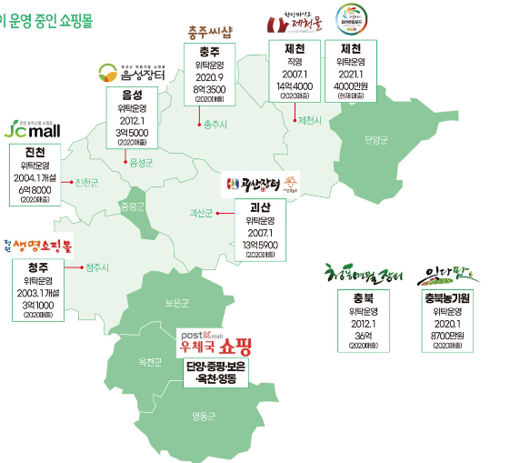
3. 판매 전략
3-3. 지역 대표 온라인 사이트 입점
[ 각 도를 대표하는 쇼핑몰 또는 관내 대표 쇼핑몰 입점을 통해 판매 ]

Slide 12
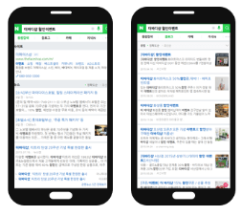
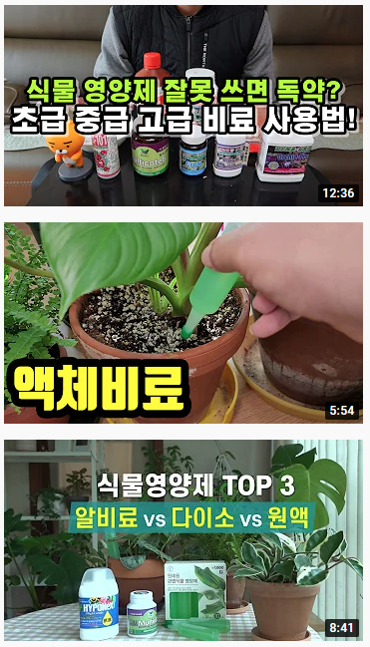
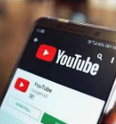
3. 판매 전략
3-4. 파워블로거 및 유투브 홍보
[ 파워블로거 및 유투브 광고를 통해 홍보 실시 ]

Slide 13
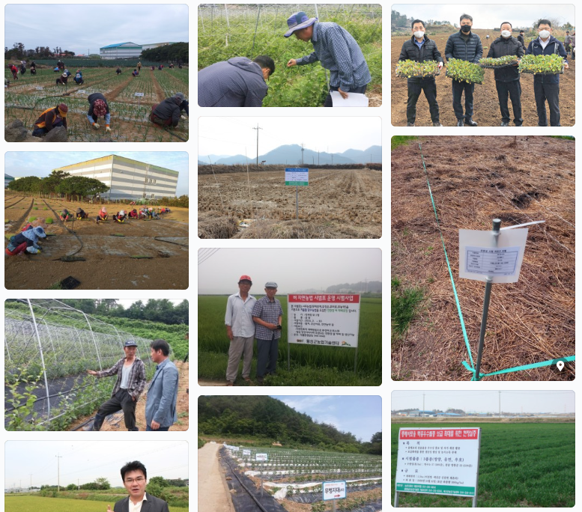
3. 판매 전략
3-5. 시범포 운영
[ 시범포 운영을 통해 제품의 우수성을 잠재고객이 직접 확인케 함 ]
목적
제품의 우수성을 잠재고객에게 홍보
운영방법
유기농/친환경 단체, 작목반을 대상으로
무상배포
배포방법
협/단체 대표, 작목반 대표를 관리하는
지자체 담당자 연계
기대효과
불력 사용 전/후 또는 비교시험 등을 통한
제품의 우수성 인식 제고

Slide 14
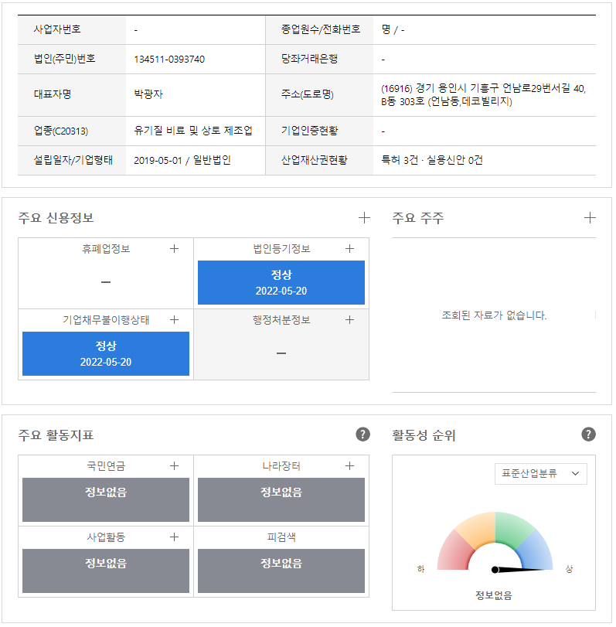
4. 회사 소개
4-1. 개요

Slide 15
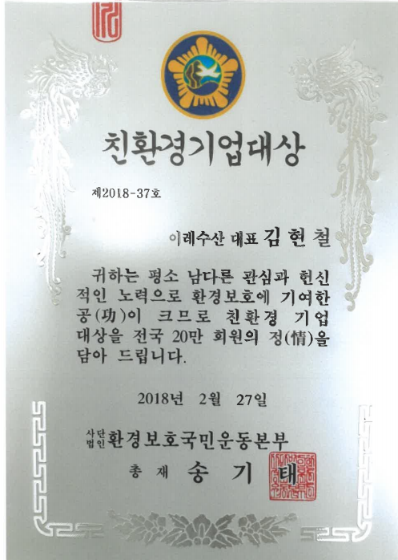
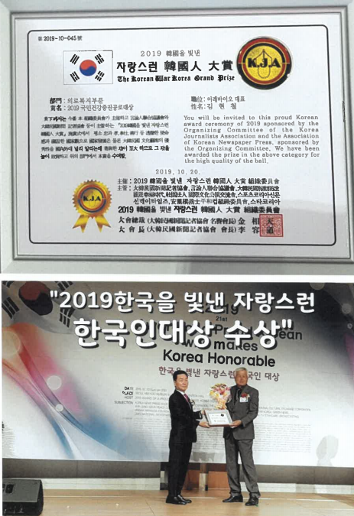
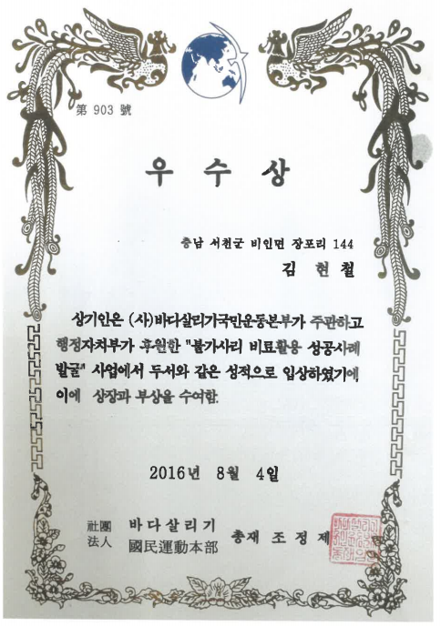
4. 회사 소개
4-2. 수상 내역
15

Slide 16
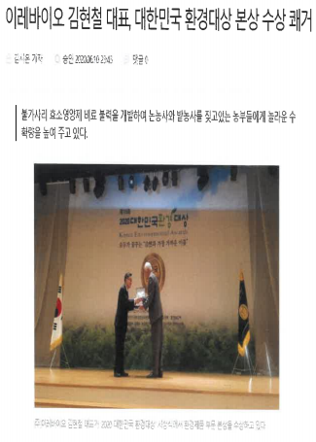
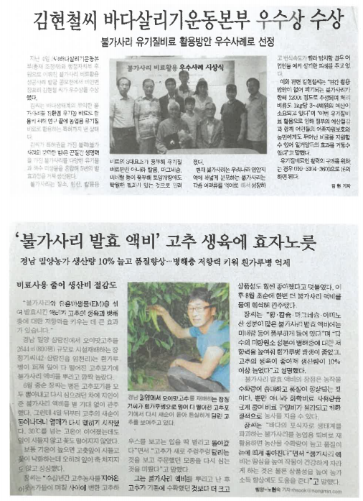
4. 회사 소개
4-3. 언론 기사
16

Slide 17
감사합니다.

